Slide 1



 | ȘCOALA GIMNAZIALĂ ,,PANAIT CERNA” CERNA Str.Școlii , Nr.1, Loc. Cerna, Jud. Tulcea Tel. 0340401402 e-mail : sam.cerna@yahoo.com site: https://scoalapanaitcerna.ro/
ZIUA PORȚILOR DESCHISE
28 Februarie 2026
Profesor învățământ primar,
STAICU PETRICA

Slide 2

https://www.youtube.com/watch?v=ftYVl4um41w

Slide 3
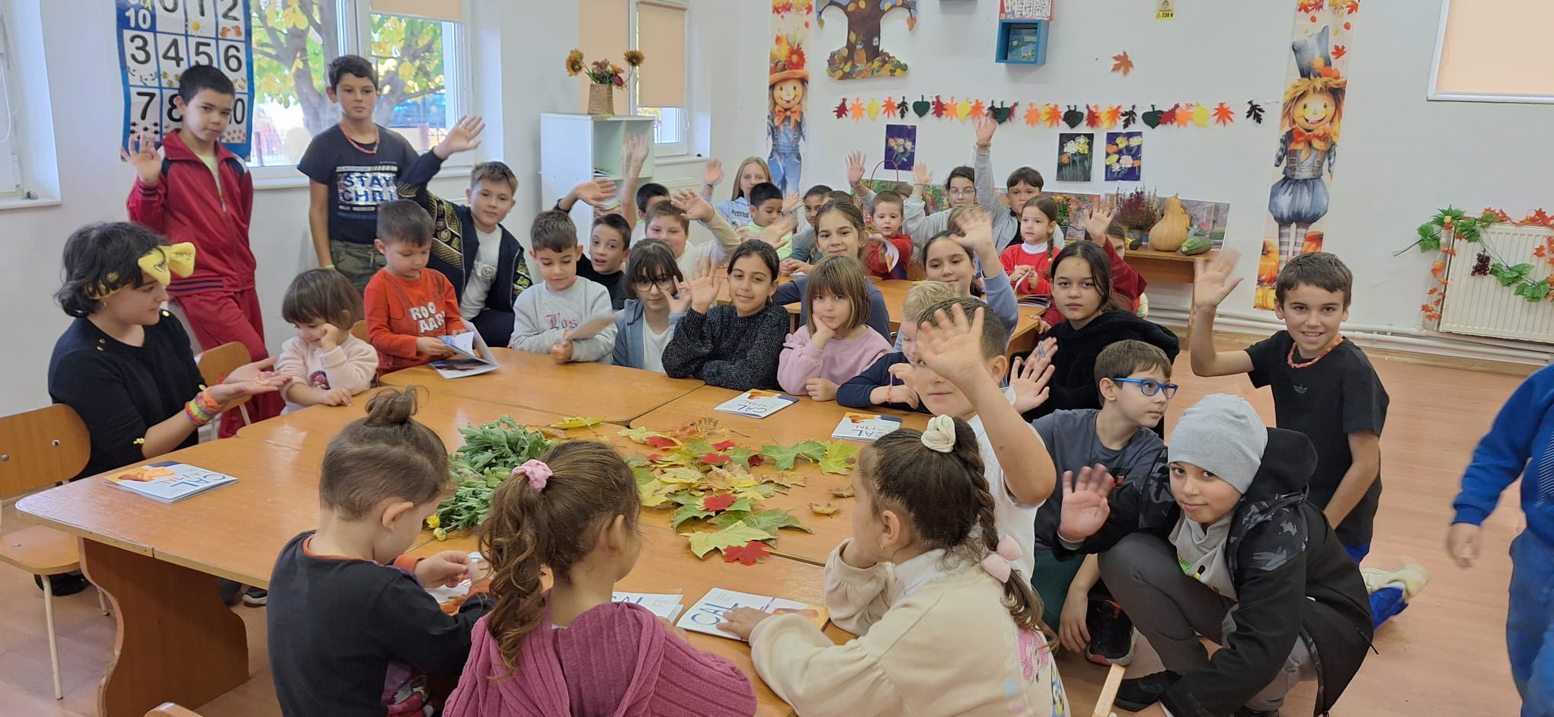

Slide 4
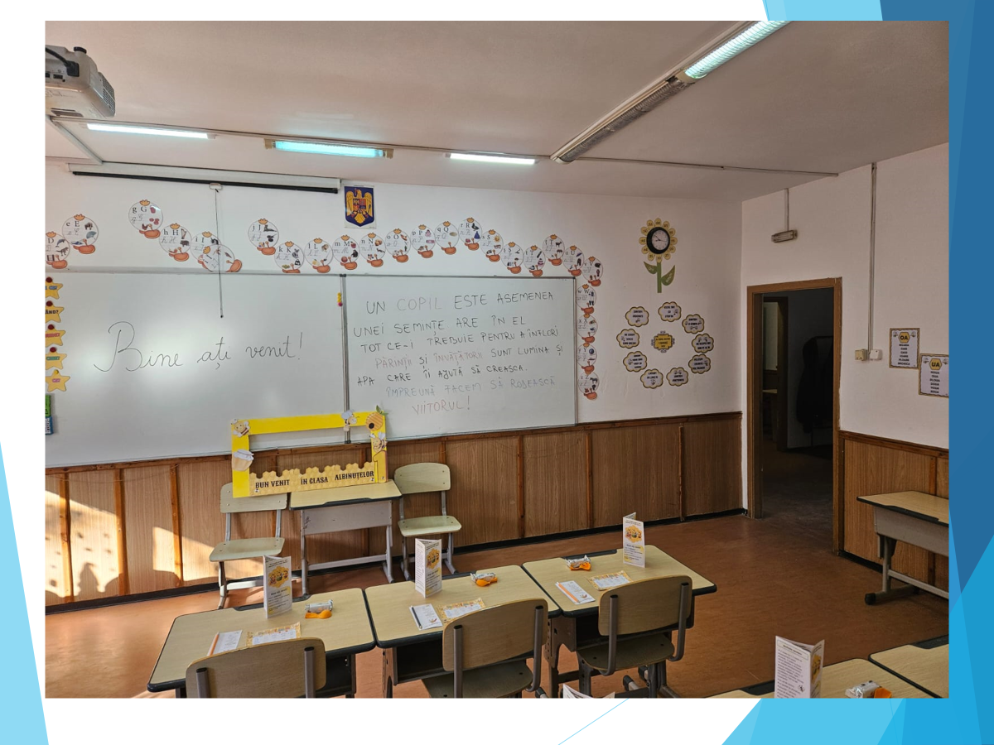
OFERTA EDUCAȚIONALĂ
Anul școlar 2026-2027
1 clasă pregătitoare
Profesor învățământ primar: STAICU PETRICA, gradul I, titular

Slide 5

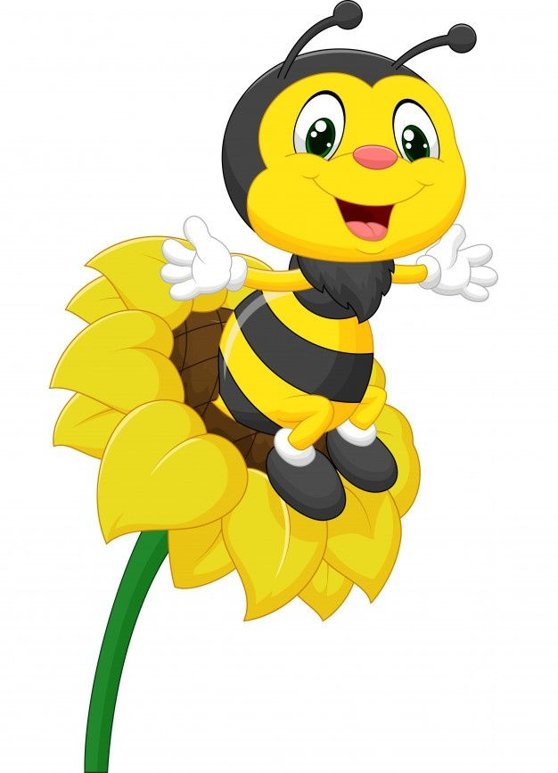
Școala este dotată cu laboratoare (TIC,biologie, chimie, fizică), bibliotecă, sală de sport, cabinet (logopedie, consiliere psiho – pedagogică)
Desfășurăm parteneriate cu alte școli sau cu diverse instituții și ONG- uri, precum și cu proiectele inițiate de școala.
Sălile de clasă sunt spațioase, luminoase, amenajate atractiv și dotate corespunzător cu mobilier școlar specific și mijloace media

Slide 6



Ce învaţă copiii la clasa pregatitoare?
Comunicare în limba română
CLR
Matematică și explorarea mediului
MEM
Muzică și
Mișcare
MM
Arte vizuale și abilități practice
AVAP
Opțional
,,În lumea poveștilor”
Dezvoltare
personală
DP
Limba
franceză
Educație
fizică
Religie

Slide 7

Clasa pregătitoare – primul pas spre viața de școlar!
Un început plin de emoție și descoperiri, unde copiii pășesc cu încredere în universul școlar. Într-un mediu prietenos și prielnic dezvoltării, învață să comunice, să colaboreze și să-și exprime creativitatea. Clasa pregătitoare le oferă șansa de a explora, de a experimenta și de a face trecerea ușoară de la grădiniță la școală, pregătindu-i pentru succes și autonomie în anii ce urmează.
Programa școlară oferă activități variate și interactive, special concepute pentru vârsta copiilor. Învățarea se desfășoară prin jocuri și activități curriculare și extracurriculare captivante, care stimulează creativitatea și sprijină dezvoltarea abilităților sociale necesare integrării armonioase în societate.

Slide 8
Activităţi didactice
Variate, interactive și adaptate nevoilor copiilor.
Susţinute de materiale didactice concrete și intuitive, menite să stimuleze curiozitatea, creativitatea și dorința de învățare, prin joc și explorare.
Evaluarea iniţială
Se realizează în primele două săptămani, predominant prin observare directă a elevilor.
Evaluarea continuă
Observare sistematică a comportamentului
Analiza produselor realizate de copii.
Învățătorul folosește metode de apreciere, recompensă și încurajare.
Finalizarea evaluării
În luna mai, prin completarea Raportului de evaluare.
Fără calificative!
Nu se acordă note și nu există carnet de note.
În catalog se trec doar absențele.
Absențele se notează în catalog!

Slide 9

CUM ARATĂ O CLASĂ PREGĂTITOARE?
Sala de clasă trebuie să îi atragă pe copii din prima clipă.
Aceasta este adaptată particularităților de vârstă, nevoilor și dorințelor lor, facilitează învățarea, sprijină independența și încurajează explorarea.

Slide 10
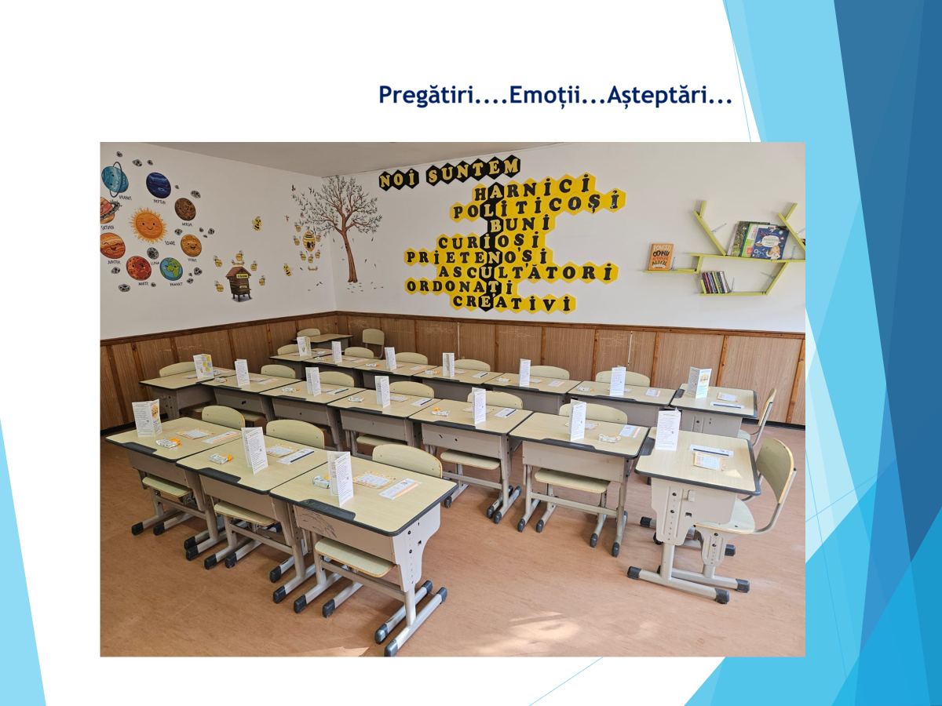

Slide 11
Evaluarea dezvoltării copiilor care împlinesc 6 ani în perioada
1 septembrie – 31 decembrie 2026 și eliberarea recomandării pentru înscrierea în învățământul primar 16 martie – 30 martie 2026
Pentru copiii care au frecventat grădinița
Înregistrarea cererilor transmise/depuse la unitățile de învățământ cu nivel preșcolar pentru obținerea recomandării de înscriere în clasa pregătitoare
Eliberarea/transmiterea către părinte de către unitatea de învățământ cu nivel preșcolar a recomandării de înscriere în clasa pregătitoare sau în grupa mare, după caz;
Pentru copiii care NU au frecventat grădinița sau au revenit din străinătate
Înregistrarea de către CJRAE/CMBRAE a cererilor de evaluare, depuse/transmise de părinți pentru copiii care îndeplinesc criteriile prevăzute la Art. 7 alin. (1);
Planificarea de către CJRAE/CMBRAE a organizării evaluării; afișarea și comunicarea programării pentru participarea la evaluare;
Desfășurarea evaluării copiilor de către CJRAE/CMBRAE;
Eliberarea/transmiterea de către CJRAE/CMBRAE a recomandării de înscriere în clasa pregătitoare sau în grupa mare, după caz;

Slide 12
Completarea și validarea cererilor-tip de înscriere în învățământul primar
31 martie – 6 mai 2026
Completarea cererilor-tip de înscriere de către părinți/ tutori legal instituiți/reprezentanți legali, online sau la unitatea de învățământ la care solicită înscrierea copiilor, în intervalul orar 8:oo- 15:oo (luni-vineri)
Depunerea/transmiterea cererilor-tip de înscriere la unitatea de învățământ la care solicită înscrierea copiilor, inclusiv a recomandării de înscriere în clasa pregătitoare, după caz, respectiv a declarației pe proprie răspundere și a documentelor necesare în copie simplă;
Validarea fișelor de înscriere generate de aplicația informatică.

Slide 13


Calendarul înscrierilor
Prima etapa: 31 martie – 6 mai 2026
A II-a etapă: 25 mai –29 mai 2026

Slide 14

Actele necesare înscrierii:
Dosar
Cerere tip de înscriere
Copie și original după actul de identitate al părintelui/tutorelui
Copie și original al certificatului de naștere al copilului
Recomandarea de înscriere în clasa pregătitoare eliberată de către unitatea de învățământ preșcolar frecventată de copil (pentru copii care împlinesc vârsta de 6 ani în perioada 1 septembrie-31 decembrie 2026)-(unde este cazul)
Rezultatul evaluării dezvoltării copiilor eliberat de CJRAE (pentru copii care nu au frecventat grădinița sau care s-au întors din străinătate)- (unde este cazul)

Slide 15
ÎN CONCLUZIE...
Clasa pregătitoare face parte din învățământul obligatoriu și reprezintă startul pentru o atitudine deschisă și pozitivă față de școală. Aceasta are rolul de a pregăti elevul pentru învățarea specifică, în primul rând a clasei I, dar și pentru următorii ani de școală. Acomodarea cu mediul școlar se face într-un mod prietenos; principalul context de învățare fiind jocul – activitate specifică vârstei. Coordonate principale :
Stimularea învățării prin joc;
Valorificarea experienței specifice vârstei;
Contexte semnificative de învățare pentru viața reală;
Metode și tehnici moderne de predare – învățare – evaluare;
Exprimarea ideilor și sentimentelor despre viață;
Acțiuni de voluntariat și caritabile;
Parteneriat școală – părinți;
Proiecte și parteneriate educaționale.
Informații suplimentare legate de Metodologia de înscriere în clasa pregătitoare puteți gasi O.M.E. nr.3704 din 17 februarie 2023 privind aprobarea Calendarului înscrierii în învățământul primar pentru anul școlar 2026-2027:

Slide 16



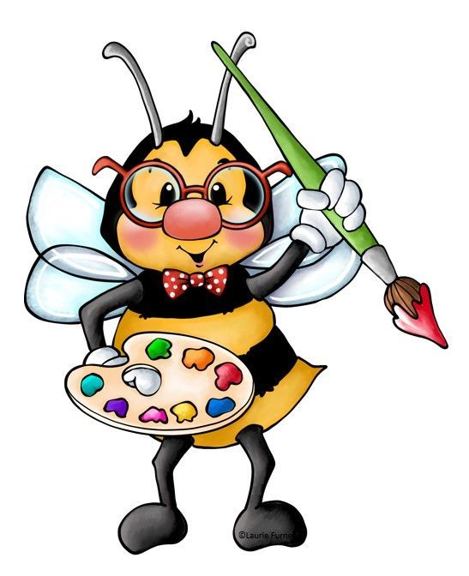

VĂ AȘTEPTĂM CU DRAG SĂ CULEGEM POLENUL ÎNVĂȚĂTURII!

